Slide 1
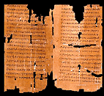
أسبقية مرقس
متى
مرقس
لوقا
مقتبس من عرض تقديمي صفي في عام 2006 من لي سانغ أوه د. ريك جريفيث • مؤسسة الدراسات اللاهوتية الأردنية BibleStudyDownloads.org

Slide 2
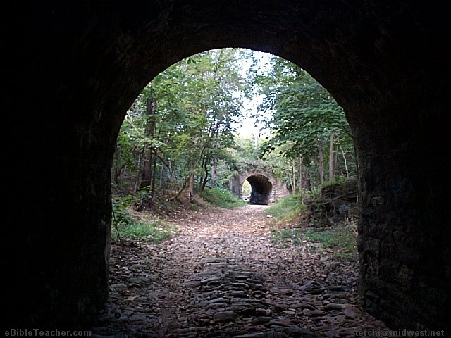
أسبقية مرقس
تقييم نظرة الأغلبية

Slide 3
مشكلة الإزائية
49
متى، مرقس و لوقا باختصار :
كيف نفسر تشابهاتهم ؟
كيف نفسر اختلافاتهم ؟
Notes:
_________
NS-00-NT Introduction-24
NS-02-Mark1-8-slide 30

Slide 4
مخطط أولوية مرقس
51
51
مرقس
661
1068
1149
500
350
متى
لوقا
الأرقام تشير إلى الأعداد في كل مصدر
235
333
كيو
564
م
ل
Notes:
_________
NS-00-NT Introduction-25
NS-02-Mark1-8-slide 31

Slide 5
تأريخ الأناجيل الإزائية
49
مقتبسة من الكتاب المقدس الدراسي، 1431
مرقس
متى
لوقا
مرقس
متى
لوقا
الفرضية الأولى
الفرضية الثانية
متى و لوقا استخدموا مرقس كمصدر
لم يستخدم كل من متى و لوقا انجيل مرقس كمصدر
النظرة الأولى
النظرة الأولى
كتب مرقس في الخمسينات أو أوائل الستينات
يمكن أن يكون مرقس قد كتب في أي وقت بين 50 و 70 م
(1) كتب متى في أواخر الخمسينات أو الستينات
النظرة الثانية
(2) كتب لوقا في 59-63
كتب مرقس بين 65-70
اللنظرة الثانية
)1( كتب متى في أوائل الخمسينات )أنظر إلى ملاحظات متى (
كتب مرقس 65-70
(1) كتب متى في السبعينات
(2) كتب لوقا(59-63) أنظر ملاحظات لوقا
(2) كتب لوقا في السبعينات
تم تعليمها في الصف
Notes:
_________
NS-00-NT Introduction-26
NS-02-Mark1-8-slide 33

Slide 6
أسباب اعتبار مرقس أول الأناجيل
85
فسر وأجب في المجموعات الصغيرة
1. التفاصيل أكثر وضوحاً
2. القواعد والأسلوب أشد
3. تفاصيل محرجة أو مضللة
4. الإنجيل الأقصر
5. محتوى قليل غير موجود في متى أو لوقا
6. ترتيب المحتوى مشابه لمتى ولوقا
7. تأثير كبير للكلمات الآرامية
8. يحذف جميع المواد المشتركة مع متى ولوقا
9. لاهوت متناسب مع متى ولوقا
بلومبرغ، يسوع والأناجيل، 87-90
Notes:
1. Details are most vivid—But the source (Peter) was the most colorful and this assumes that later writers would be more boring
2. Grammar and style roughest—But isn't this just stylistic rather than indicating an original?
3. Embarrassing or misleading details—But Mark could just be getting into the action as the young man fleeing naked in the garden
4. Shortest gospel—But this assumes that later gospels got longer whereas it may not have been the case
5. Little material not in Matthew or Luke—But Peter as a source would not need these other gospels
6. Text order same in Matthew & Luke—But would not the chronology be the same despite the order of composition?
7. High incidence of Aramaic words—But this is expected as Mark was a Jerusalem Jew informing a Roman audience
8. Omits all material common to Matthew & Luke—But we would expect this as the birth and genealogy were not needed
9. Consistent theology of Matthew & Luke—But these relate to the kingdom which would not be needed as much for Mark's readers
_____
NS-01-Gospels-36
NS-02-Mark1-8-slide 32

Slide 7
إنجيل مرقس
مقتبس من الطالب لي سانغ أوه • كلية سنغافورة للكتاب المقدس 2006

Slide 8
وجهة نظر مرقس عن يسوع
لماذا يركز نصف إنجيل مرقس على أعمال يسوع المقتدرة والنصف الآخر على آلامه وموته؟
ويدن – الرجل الإلهي
جندري – يسوع القوي
مارتن – يوازن التركيز على ألوهية وإنسانية يسوع
ألوهية وإنسانية يسوع
بلومبرغ، يسوع والأناجيل، 118

Slide 9
وجهة نظر مرقس عن يسوع
ابن الله – عنوان مرقس للإنجيل
المسيح – هذا اللقب ليس شائعاً
السر المسياني – لا يريد أن يخبر أحداً عن هويته
المسيا المتألم – طريق يسوع إلى الصليب
العبد المتألم – لم يستخدم مرقس هذا المصطلح مطلقاً إذ أنه يشير إلى الجانب البشري من طبيعة وإرسالية يسوع
بلومبرغ، يسوع والأناجيل، 118

Slide 10
مواضيع متميزة أخرى
☞ التلاميذ والتلمذة
☞ الأمور الأخيرة وشيكة
☞ الرسالة هي الأخبار السارة
بلومبرغ، يسوع والأناجيل، 118

Slide 11
مرقس 1: 14-15
وبعدما أسلم يوحنا جاء يسوع
إلى الجليل يكرز ببشارة ملكوت الله
ويقول: قد كمل الزمان واقترب ملكوت الله
فتوبوا وآمنوا بالإنجيل

Slide 12
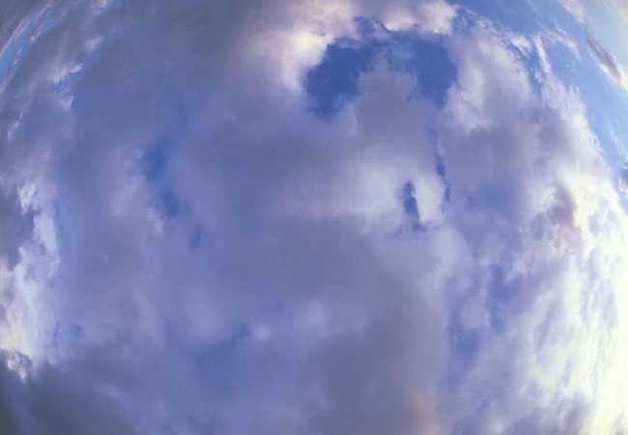
يسوع نتوجك
يسوع نتوجك
نعلن أنك ملك
تقف هنا في وسطنا
مرفعك بالتسبيح
وبينما نعبدك ابنِ عرشك
وبينما نعبدك ابنِ عرشك
وبينما نعبدك ابنِ عرشك
تعال يا رب يسوع وخذ مكانك

Slide 13
الرسوم البيانية المتباينة للأناجيل
خمس عظات رئيسية ليسوع
متى
الطفولة
القيامة
مرقس
خدمة يسوع
آلام يسوع
لوقا
الطفولة
موازي لمرقس
كيو و ل
مرقس و ل
القيامة
يوحنا
مقدمة
7 آيات وخطابات
الآلام
القيامة
كريج بلومبرج، يسوع والأناجيل، 127

Slide 14
Black

Slide 15
الأناجيل • BibleStudyDownloads.org
أحصل على هذا العرض التقديمي مجاناً
Notes:
Gospels (go) in Arabic

